Slide 1
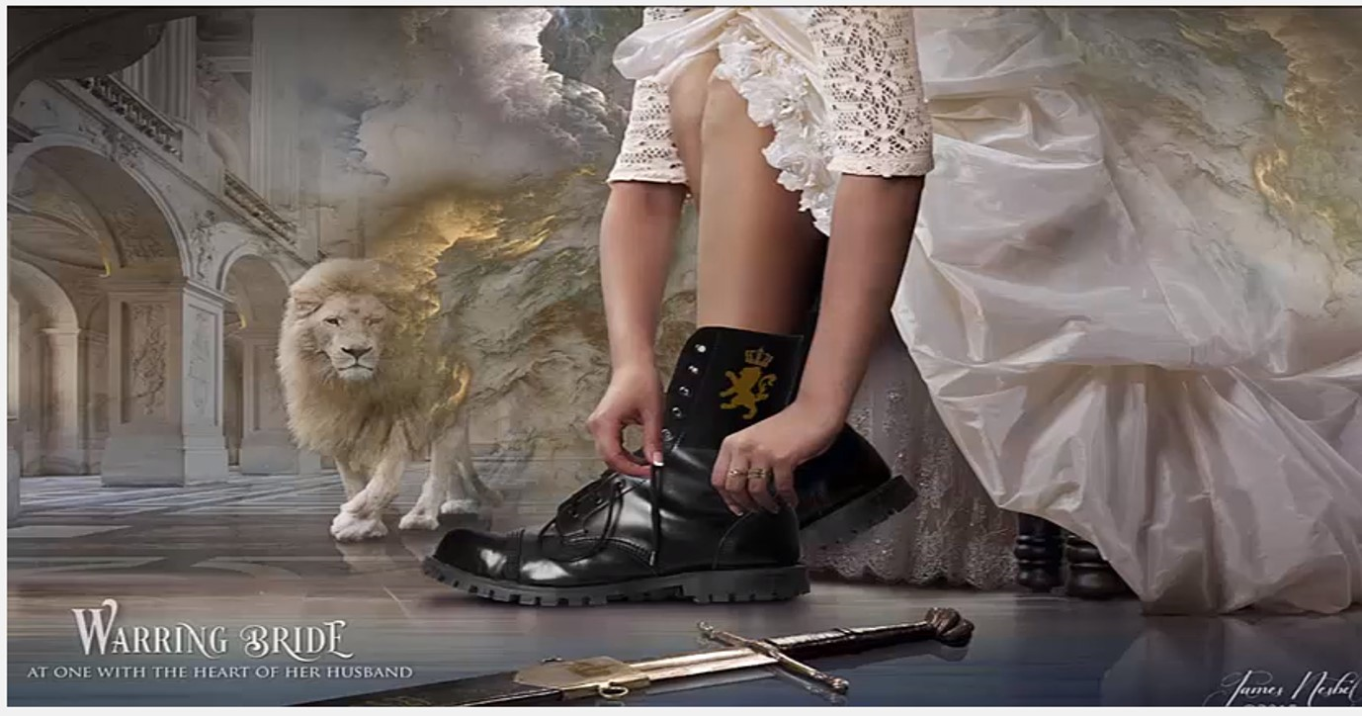
이기는 자의 훈련 2
- 히브리서의 경고 -
KAINOS HEALING MINISTRY
카이노스 치유 사역원

Slide 2
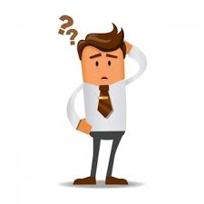
복음에 대한 오해
구원이 취소될 수 있다고?
믿는 자에게는 결코 정죄함이 없다고 했는데…
어느 것도 우릴 하나님의 사랑에서 끊을 수 없다고 했는데…

Slide 3
왜 구원을 잃게 될까?
“하나님의 아들을 다시 십자가에 못 박아 현저히
욕을 보임이라” – 히 6:6
“만일 저희가 우리 주되신 구주 예수 그리스도를 앎으로 세상의 더러움을 피한 후에 다시 그 중에 얽매이고 지면 그 나중 형편이 처음보다 더 심하리니
의의 도를 안 후에 받은 거룩한 명령을 저버리는 것보다 알지 못하는 것이 도리어 저희에게 나으니라” - 벧후2:20-21

Slide 4
부도덕함의 면허인가?
“ (생략) 경건치 아니하여 우리 하나님의 은혜를 도리어 색욕 거리로 바꾸고 ( license for immorality ) (생략) – 유 1:4
“그러나 성령이 밝히 말씀하시기를 후일에 어떤 사람들이 믿음에서 떠나 미혹케 하는 영과 귀신의 가르침을 좇으리라 하셨으니” – 딤전4:1
말세의 징조

Slide 5
만일( if ) ~ ~ 하면
“ 전에 악한 행실로 멀리 떠나 마음으로 원수가 되었던 너희를 이제는 그의 육체의 죽음으로 말미암아 화목케 하사 너희를 거룩하고 흠 없고 책망할 것이 없는 자로 그 앞에 세우고자 하셨으니
만일( if )너희가 믿음에 거하고 터 위에 굳게 서서 너희 들은바 복음의 소망에서 흔들리지 아니하면 그리하리라 이 복음은 천하 만민에게 전파된 바요 나 바울은 이 복음의 일군이 되었노라” – 골1:21-23

Slide 6
복음의 약속과 경고를 함께 붙들라
“ 우리가 ( if ) 시작할 때에 확신한 것을 끝까지 견고히 잡고 있으면 그리스도와 함께 참여한 자가 되리라” – 히 3:14
“너희가 ( if )육신대로 살면 반드시 죽을 것이로되 ( if )영으로써 몸의 행실을 죽이면 살리니” – 롬8:13

Slide 7
히브리서의 경고하는 귀절들
히2:1절 - “그러므로 모든 들은 것을 우리가 더욱 간절히 삼갈찌니 혹 흘러 떠내려 갈까 염려하노라”
2:3절 - “우리가 이같이 큰 구원을 등한히 여기면 어찌 피하리요”

Slide 8
3:12절- “형제들아 너희가 삼가 혹 너희 중에 누가 믿지 아니하는 악심을 품고 살아 계신 하나님에게서 떨어질까 염려할 것이요”
4:1절- “그러므로 우리는 두려워할지니 그의 안식에 들어갈 약속이 남아 있을지라도 너희 중에 혹 미치지 못할 자가 있을까 함이라”

Slide 9
6:4-6절- “한번 비췸을 얻고 하늘의 은사를 맛보고 성령에 참예한바 되고 하나님의 선한 말씀과 내세의 능력을 맛보고
타락한 자들은 다시 새롭게 하여 회개케 할 수 없나니 이는 자기가 하나님의 아들을 다시 십자가에 못 박아 현저히 욕을 보임이라”
10:26-27절- “우리가 진리를 아는 지식을 받은 후 짐짓 죄를 범한즉 다시 속죄하는 제사가 없고 오직 무서운 마음으로 심판을 기다리는 것과 대적하는 자를 소멸할 맹렬한 불만 있으리라”

Slide 10
12:15-17절- “너희는 돌아보아 하나님 은혜에 이르지 못하는 자가 있는가 두려워하고 또 쓴 뿌리가 나서 괴롭게 하고 많은 사람이 이로 말미암아 더러움을 입을까 두려워하고
음행하는 자와 혹 한 그릇 식물을 위하여 장자의 명분을 판 에서와 같이 망령된 자가 있을까 두려워하라
너희의 아는 바와 같이 저가 그 후에 축복을 기업으로 받으려고 눈물을 흘리며 구하되
버린 바가 되어 회개할 기회를 얻지 못하였느니라”

Slide 11
다른 복음을 경계하라
바울의 책망
바울은 거짓 교리를 ‘다른 복음’이라고 빗대어 불렀다 ( 갈라디아 교회, 고린도 교회 )
회개하라
이기는 자는 구원을 주리라
귀있는 자는 성령이 교회들에게 하시는 말씀을 들을지어다
요한 계시록의 일곱 교회에게 주신 말씀

Slide 12
이기는 자가 되려면?
말씀과 성령을 둘 다 의지해야 한다
하나님의 사랑과 공의를 둘 다 알아야 한다
믿음과 회개 둘 다 필요하다
옛사람은 벗고 새사람을 입어야 한다
복음의 약속과 경고를 둘 다 알아야 한다
구원의 좁은 길로 걷는 비결

